Slide 1
Отряд профилактики правонарушений
МБОУ «СОШ № 18»
«18-й отдел»

Slide 2
Цель создания:
Контроль порядка и поведения учащихся школы во внеурочное время.

Slide 3
Задачи: поддерживать порядок на территории школы и в микрорайоне.

Slide 4
Отряд был создан в 2011 году.
Курирует работу отряда профилактики инспектор ПДН отдела МВД России по Альметьевскому району, майор полиции
Лисина Ольга Валерьевна

Slide 5
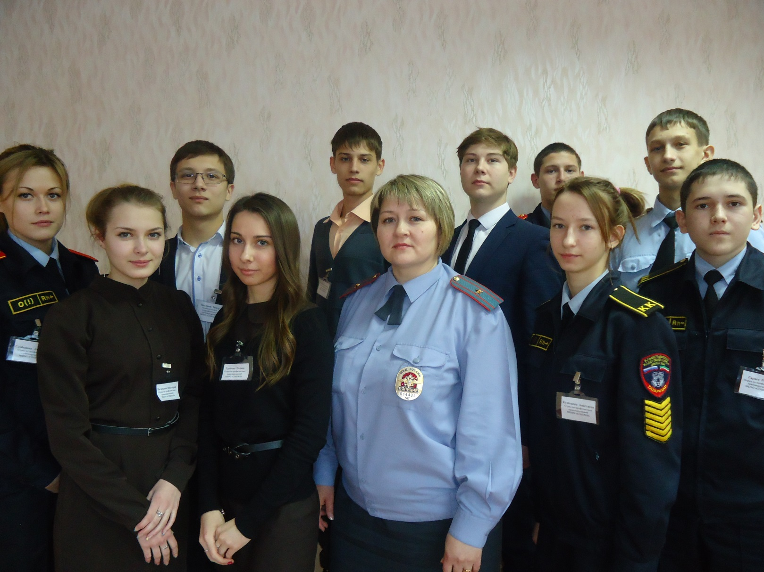

Slide 6
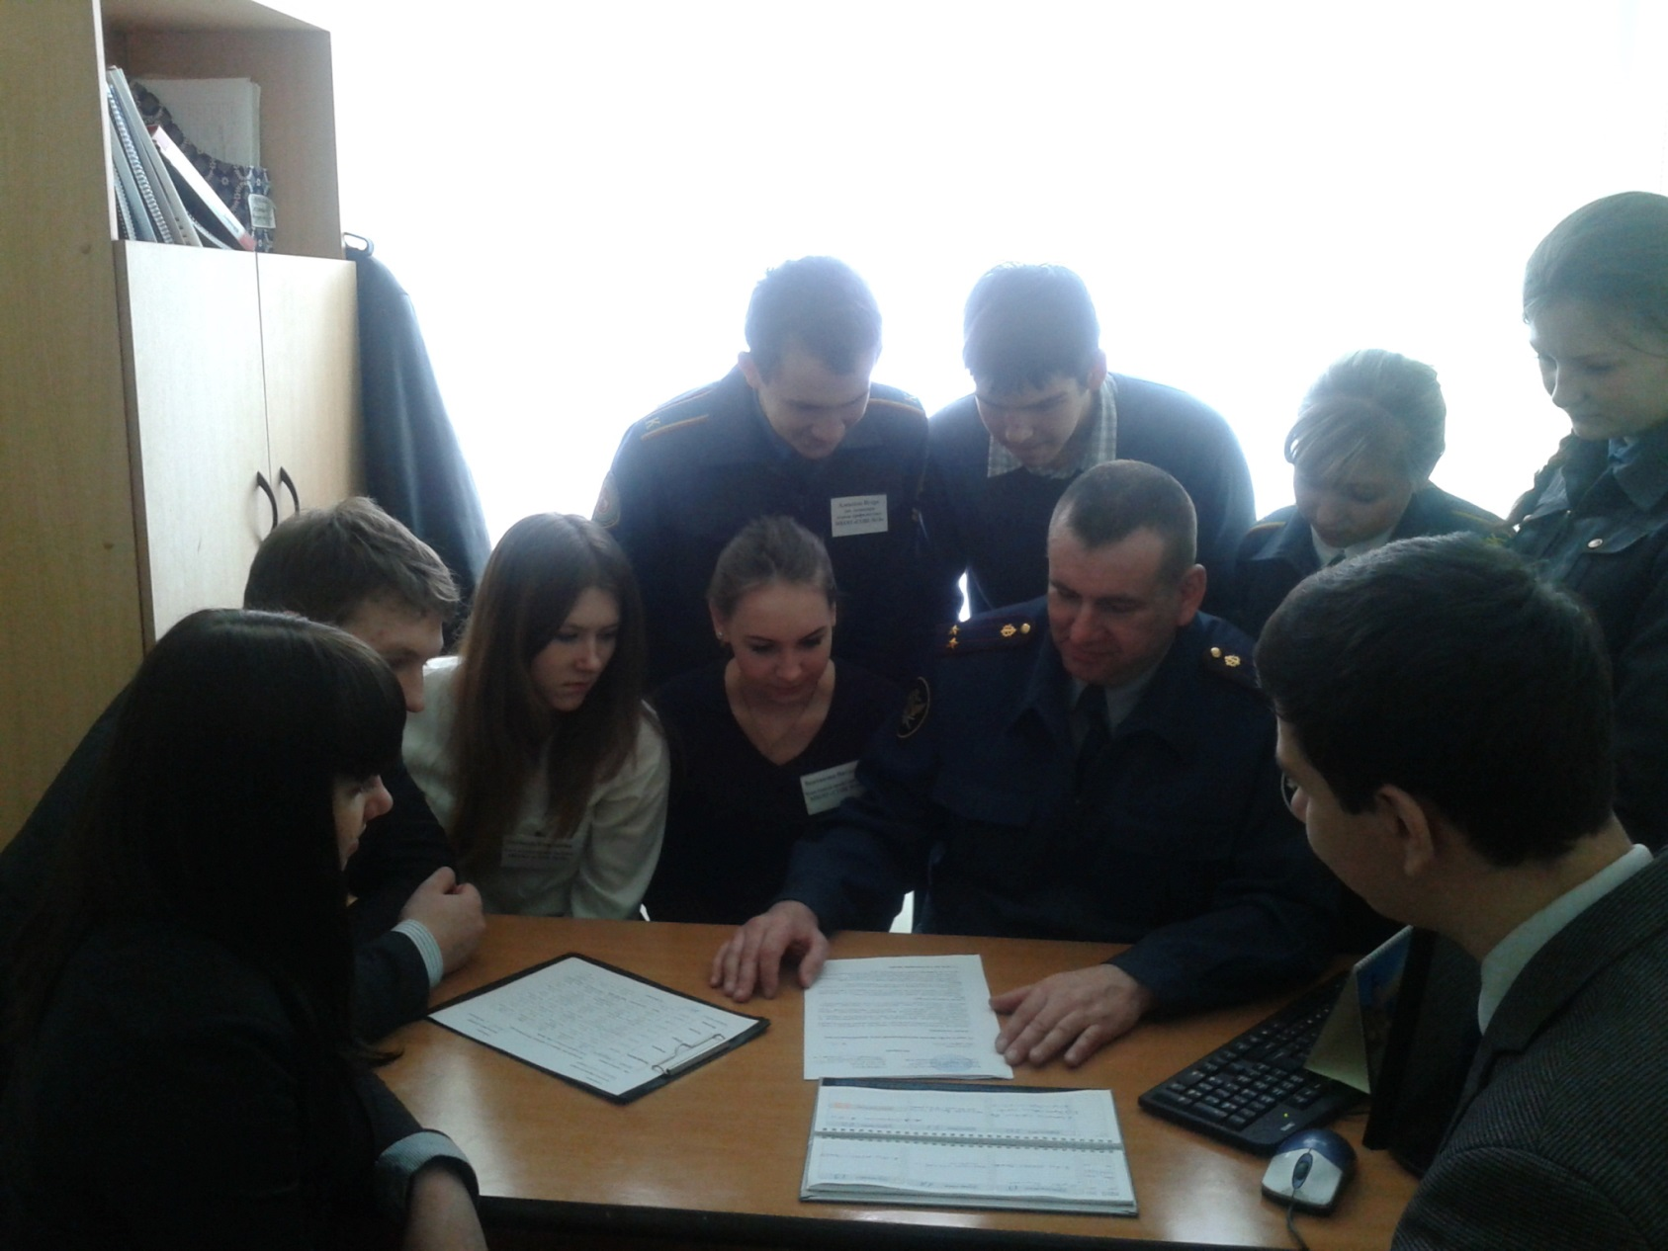

Slide 7
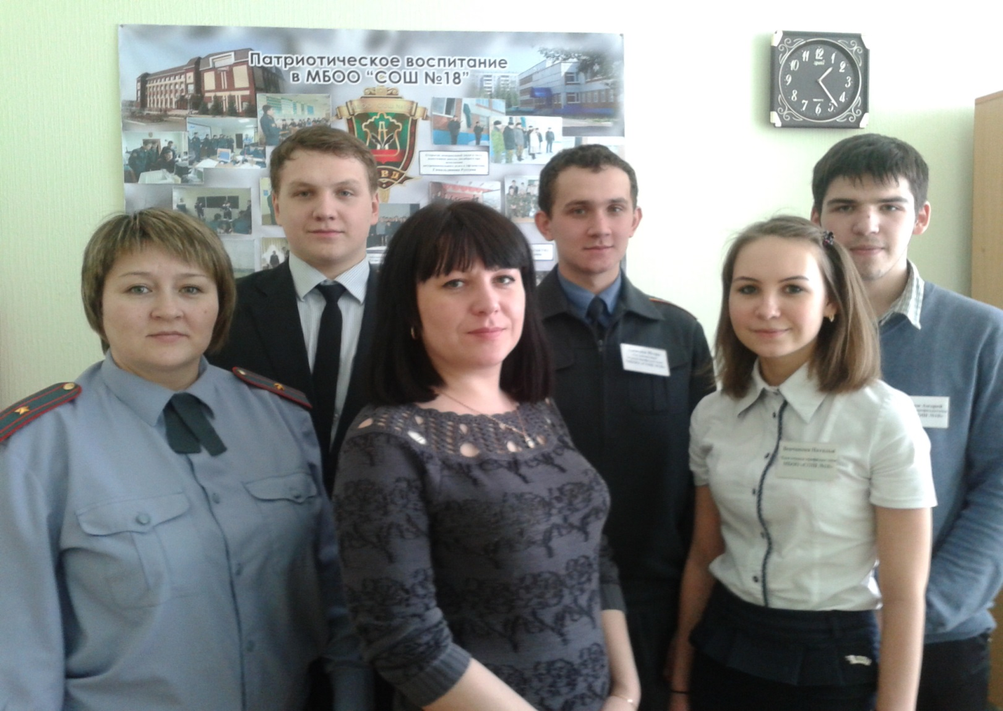

Slide 8
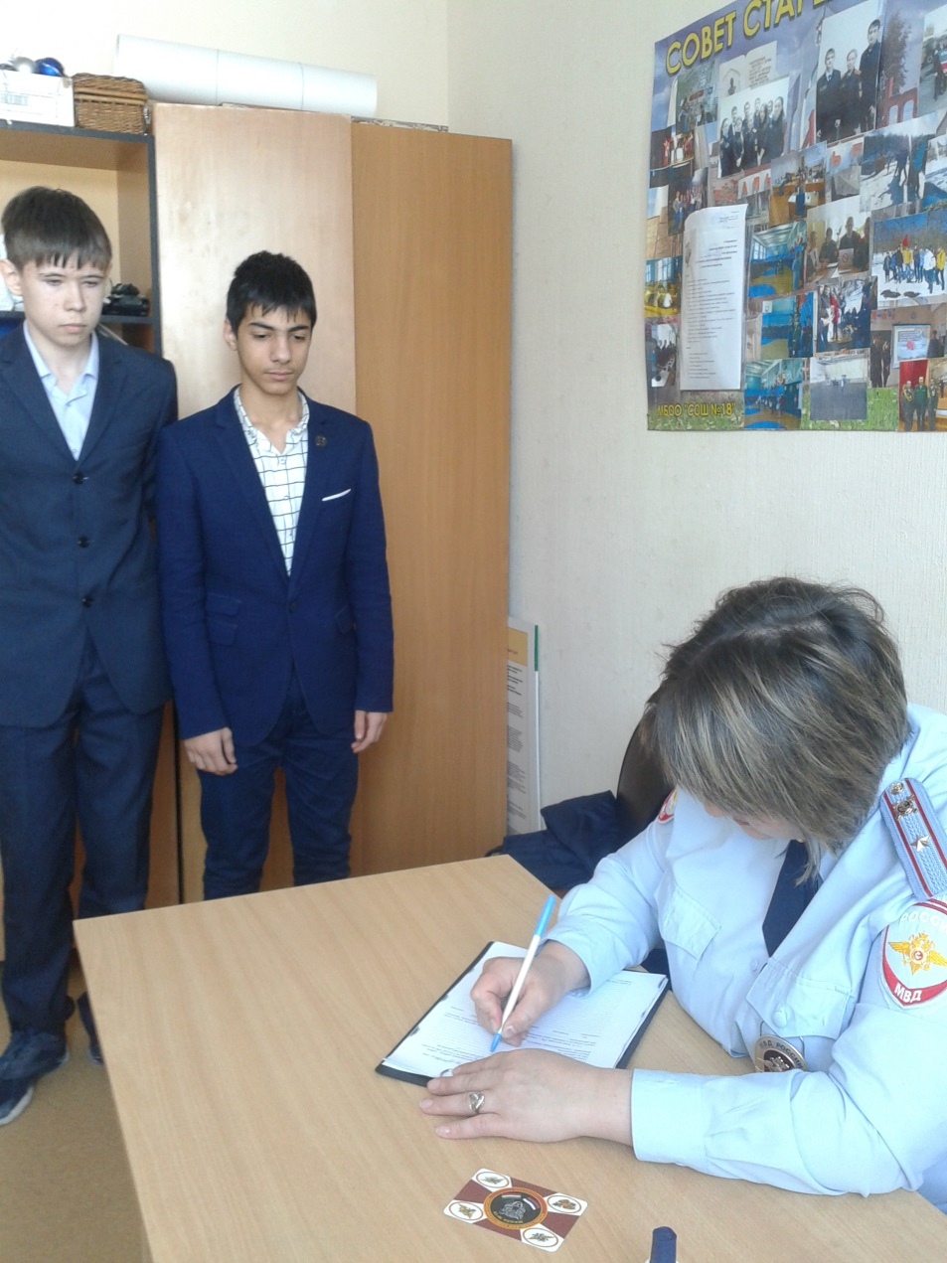

Slide 9
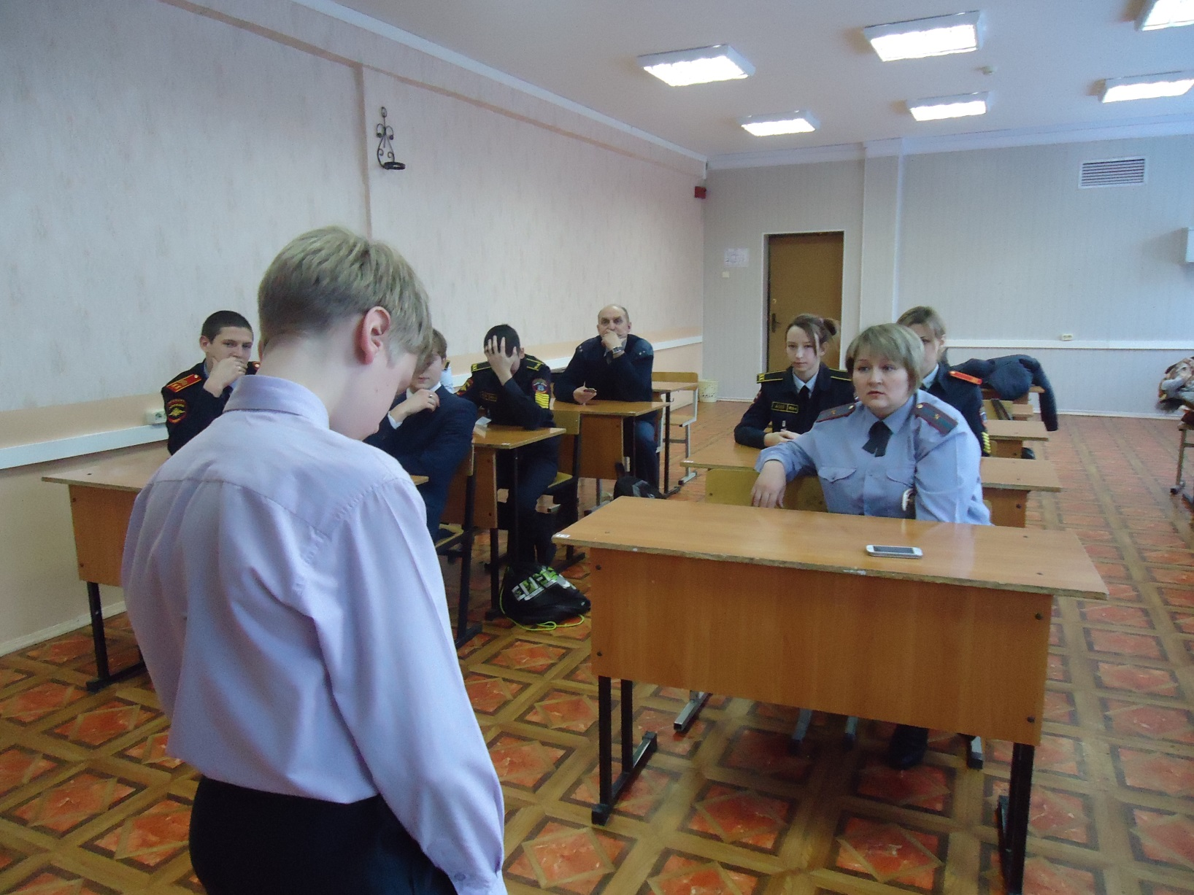

Slide 10
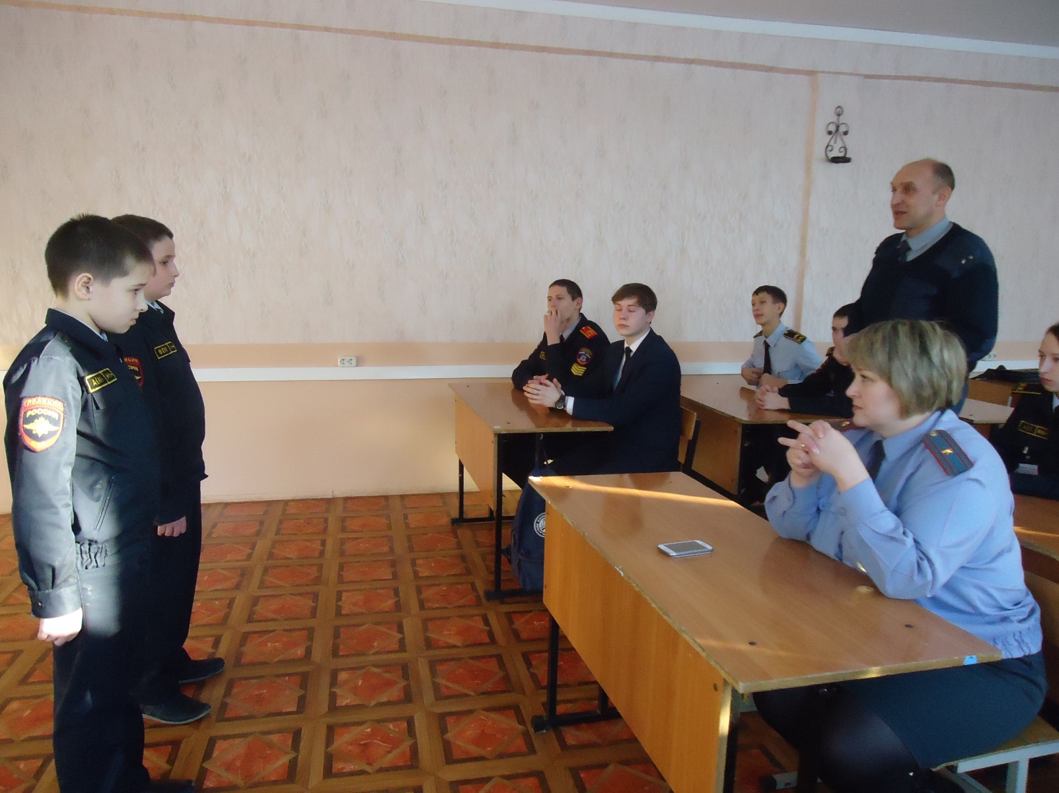

Slide 11
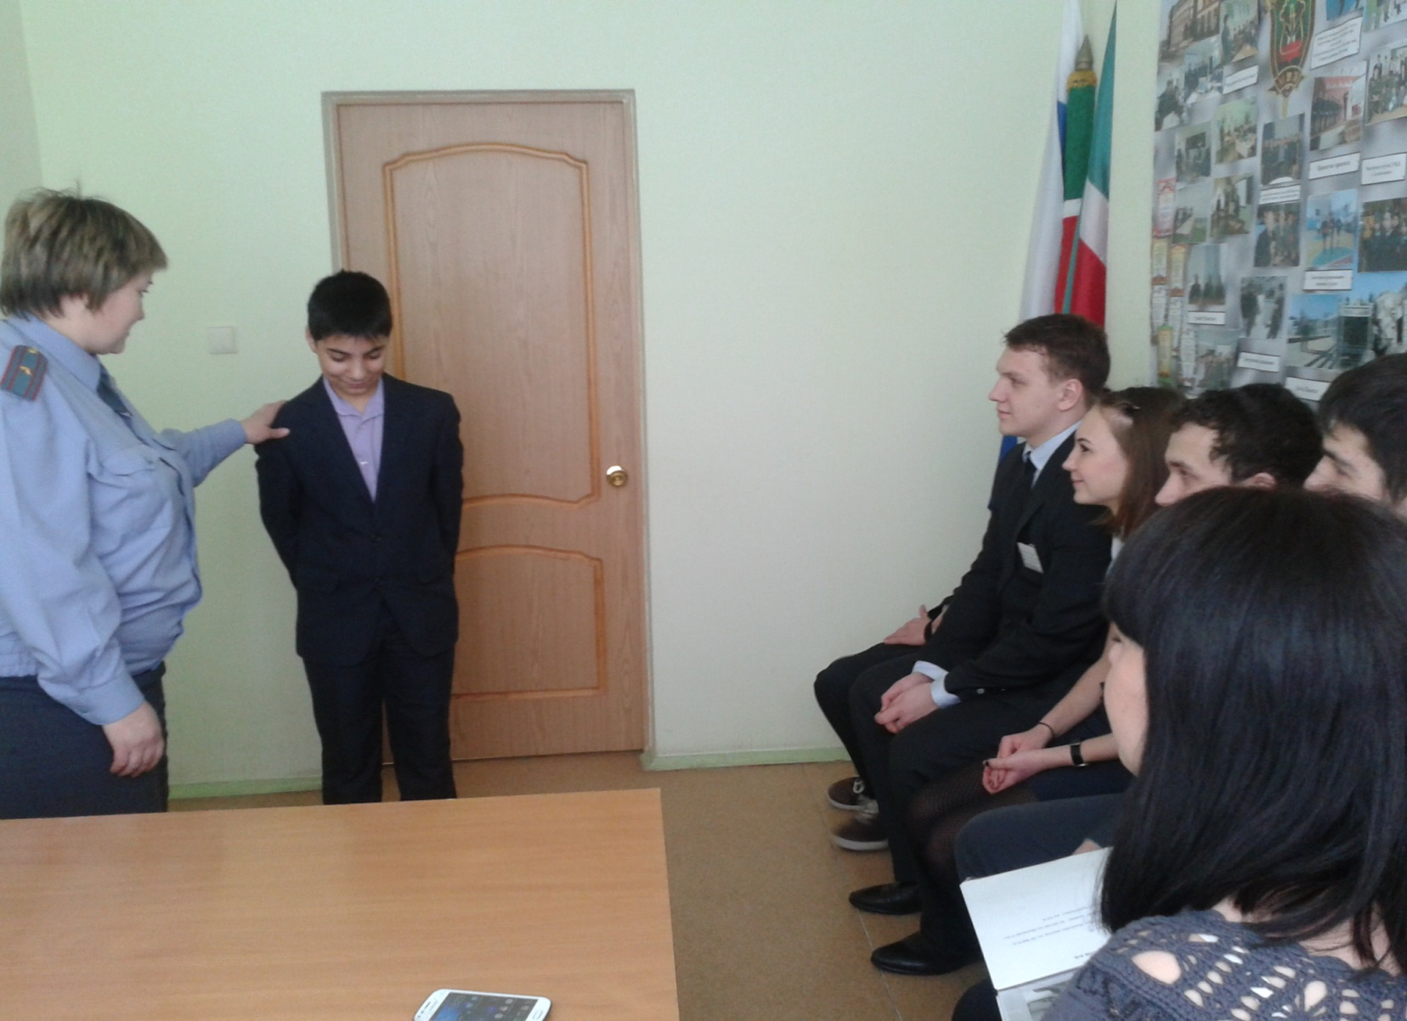

Slide 12
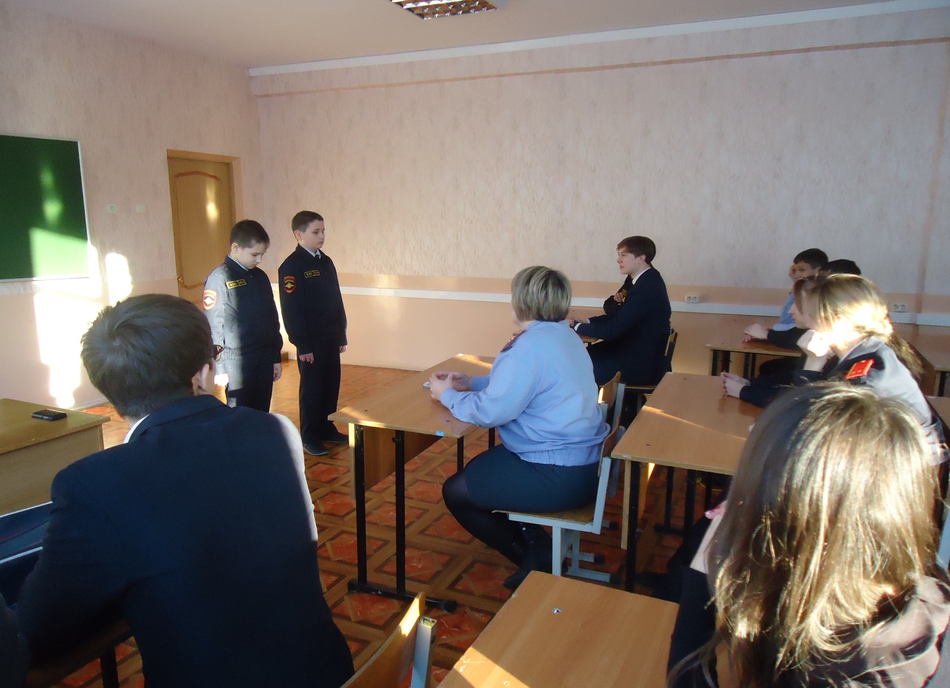

Slide 13
В школе отряд курирует заместитель директора во воспитательной работе
Шакирзянова Рамзия Минвалеевна

Slide 14
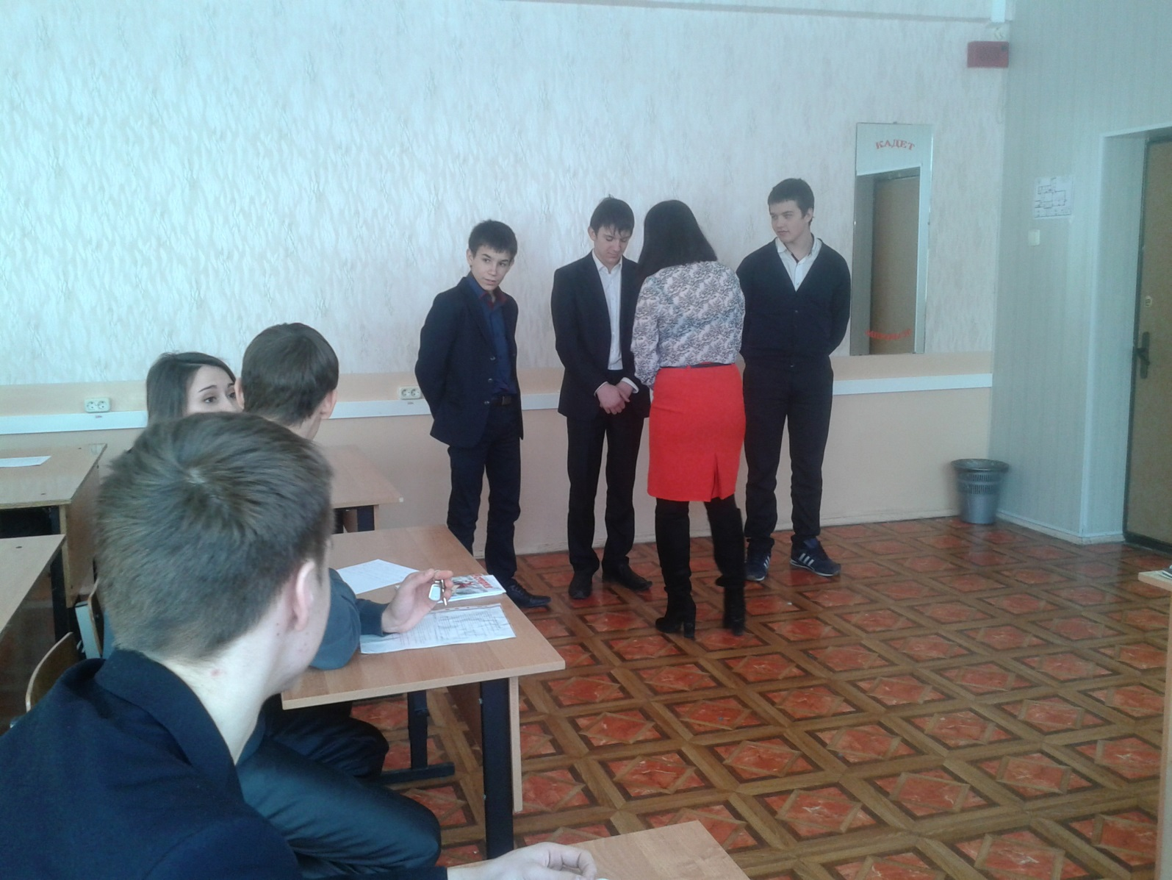

Slide 15
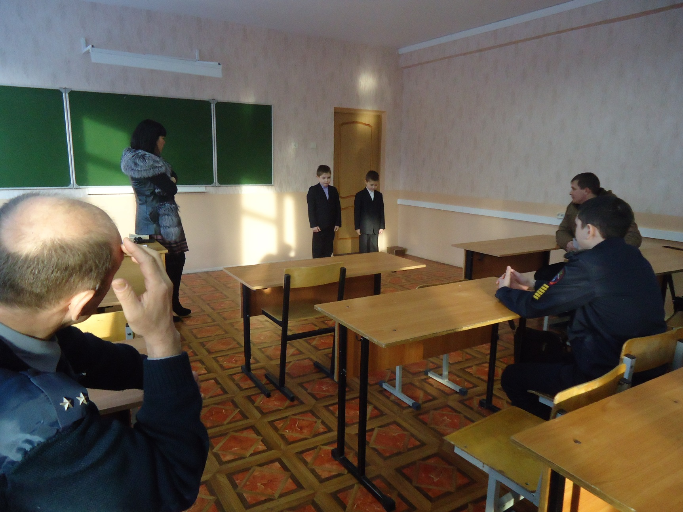

Slide 16
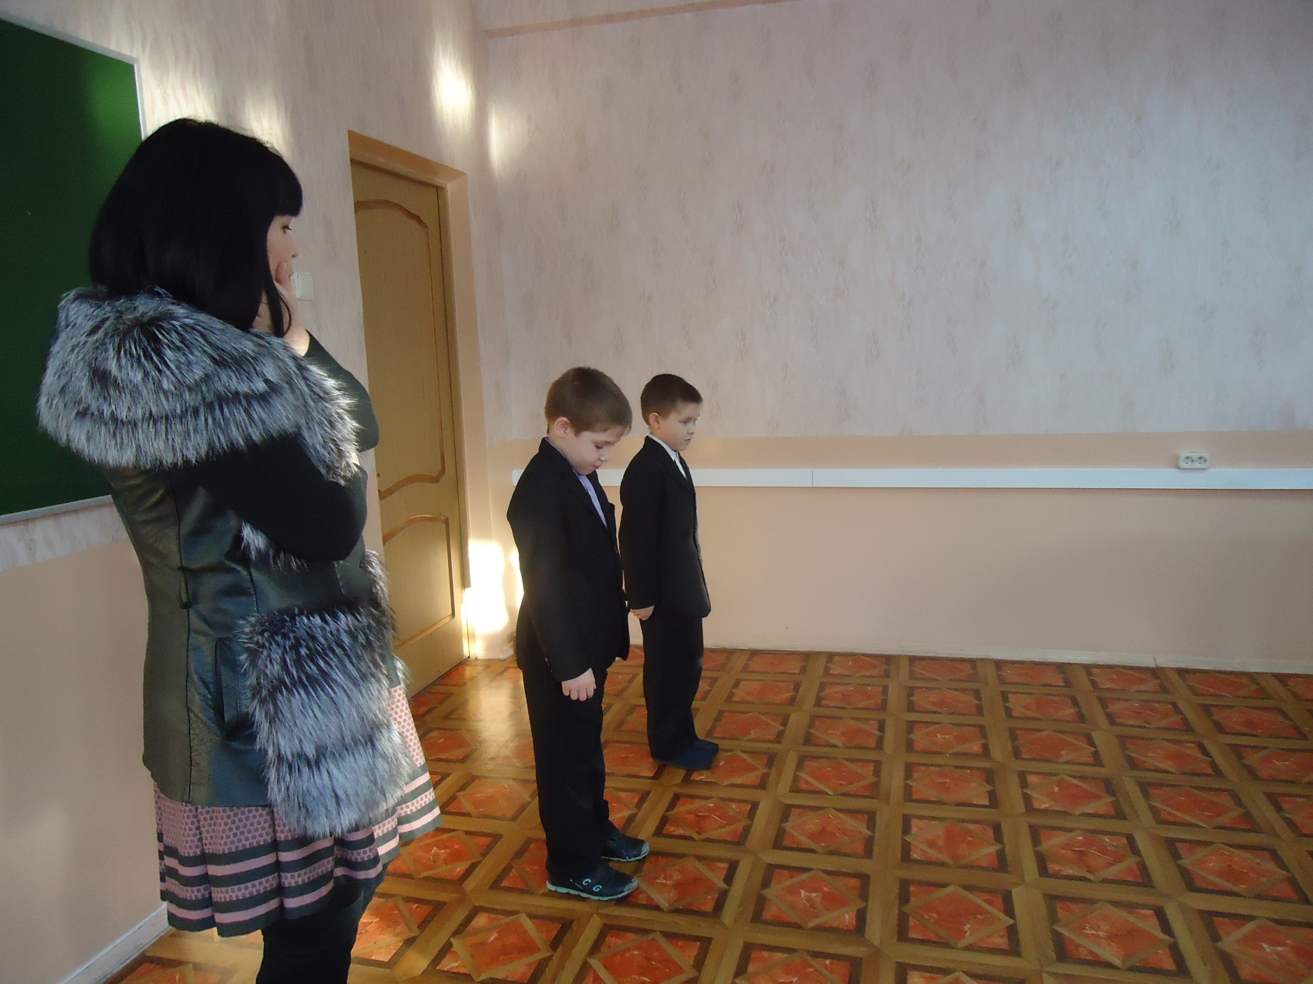

Slide 17
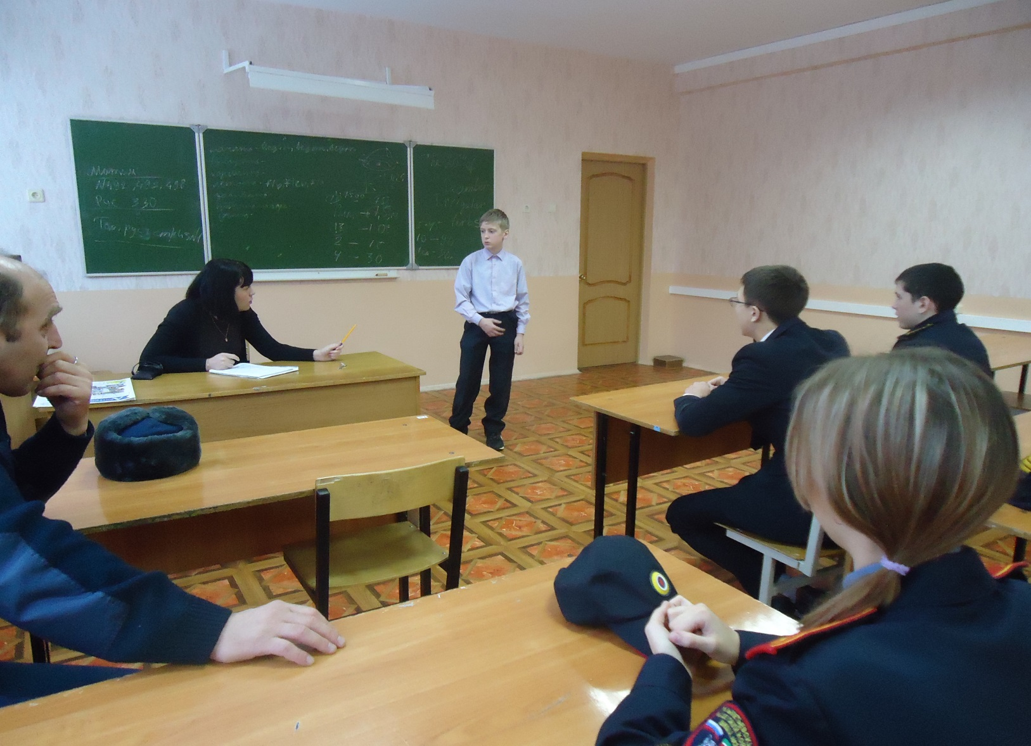

Slide 18
И офицер-воспитатель, подполковник
Зайцев Владимир Иванович

Slide 19
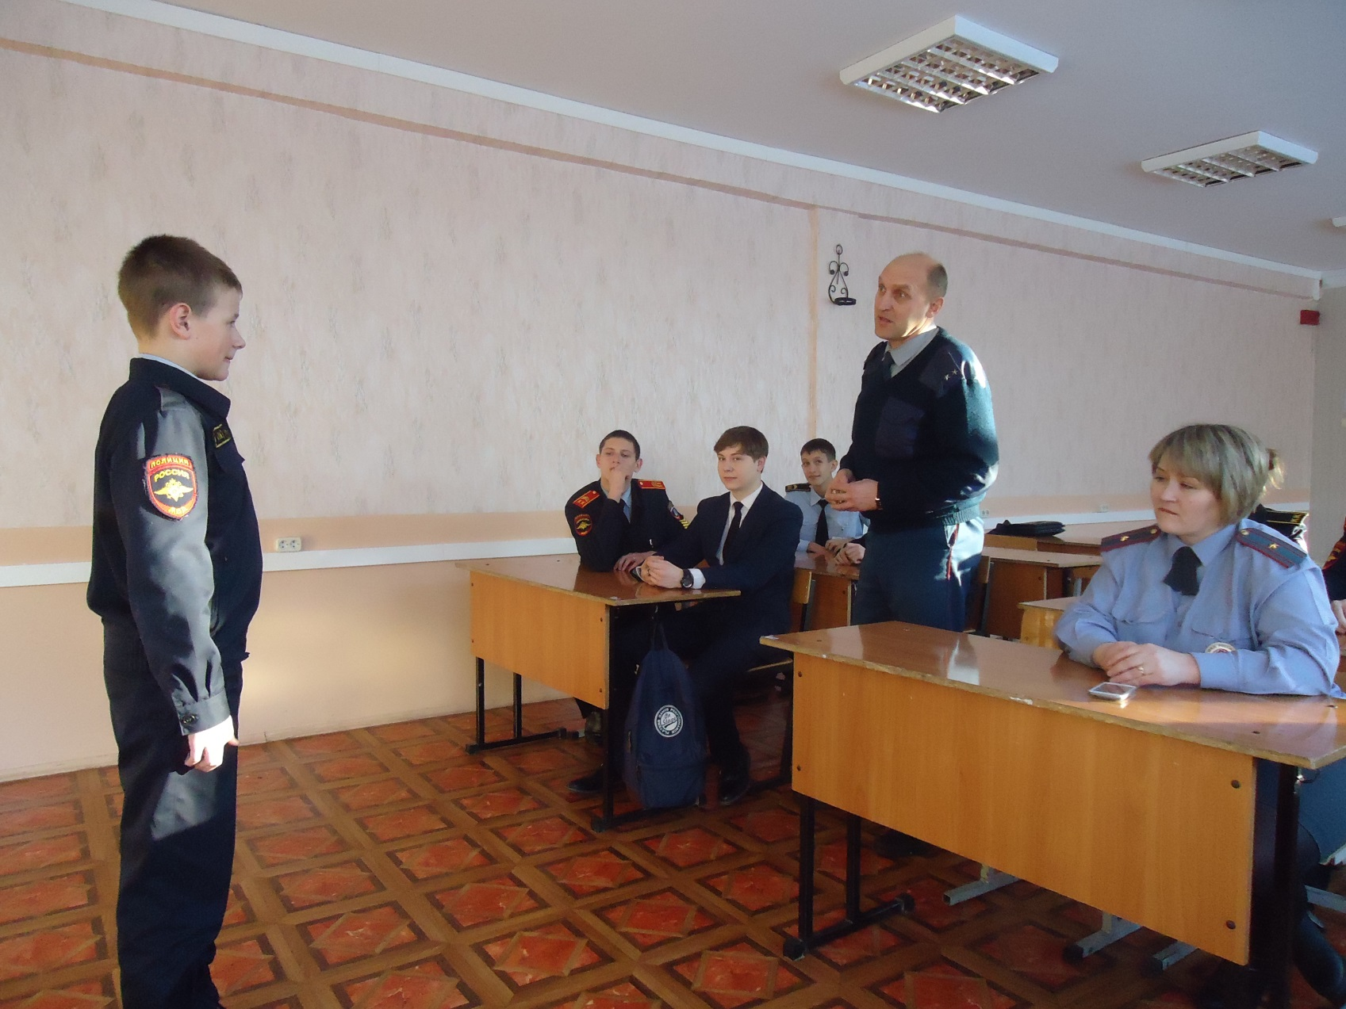

Slide 20
На заседания приглашаются учителя предметники, классные руководители, родители и представители ИК-8

Slide 21
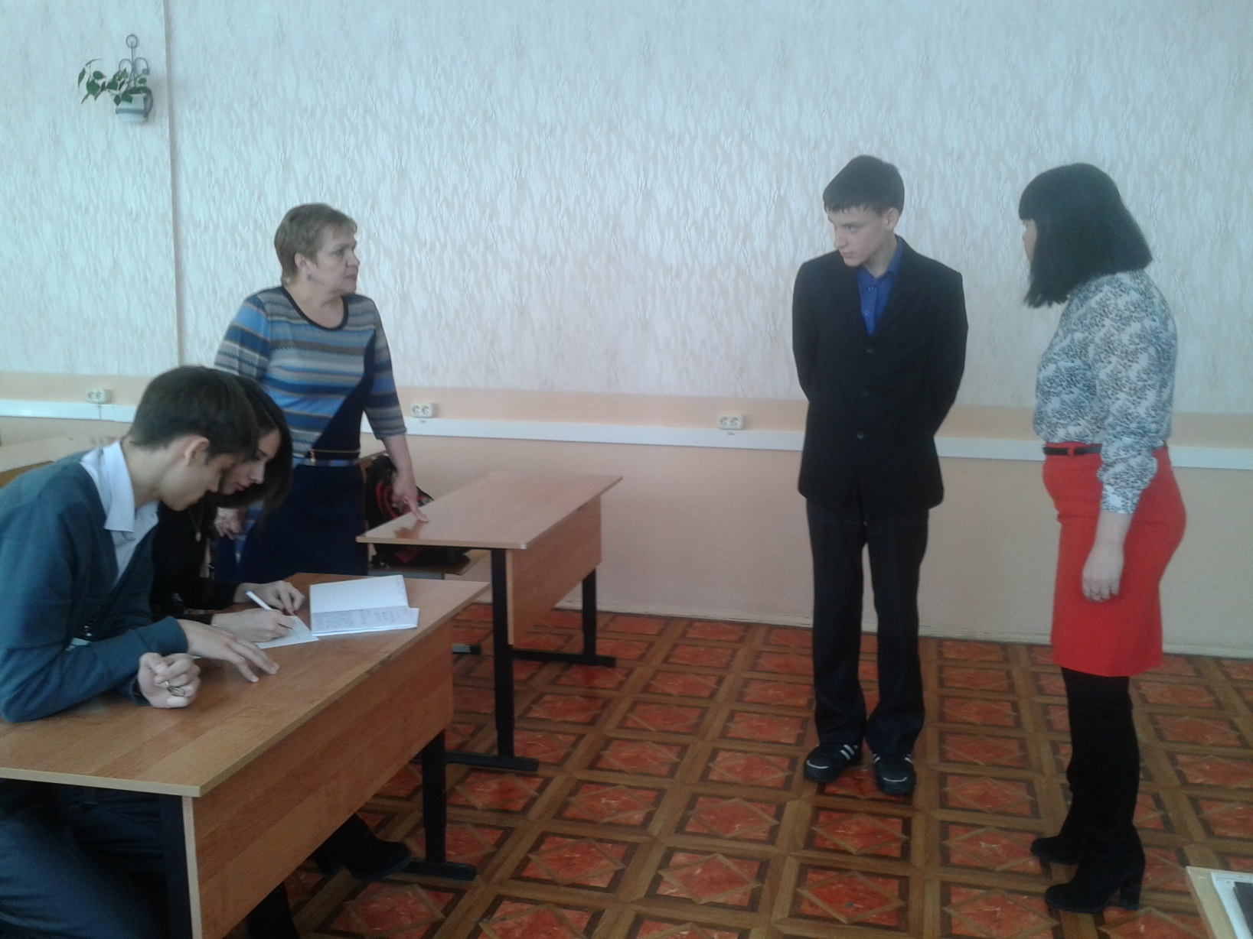

Slide 22
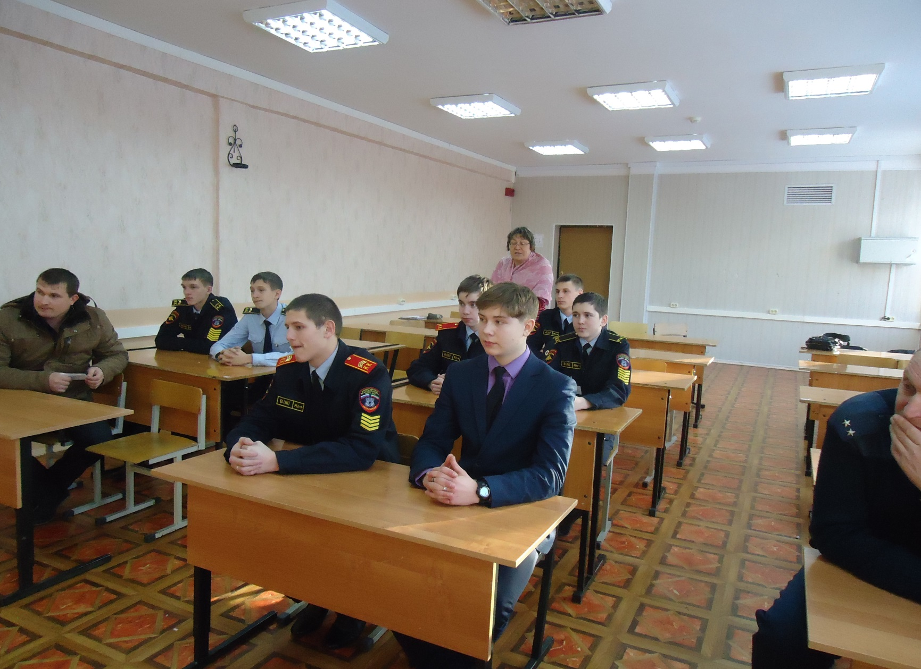

Slide 23
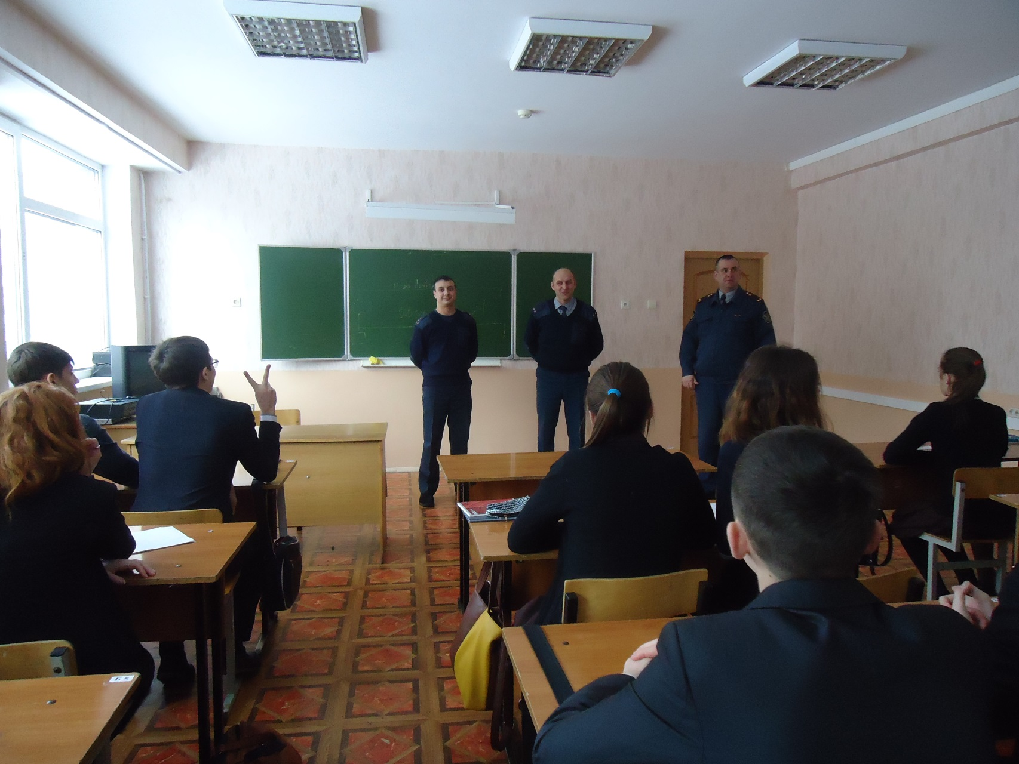

Slide 24
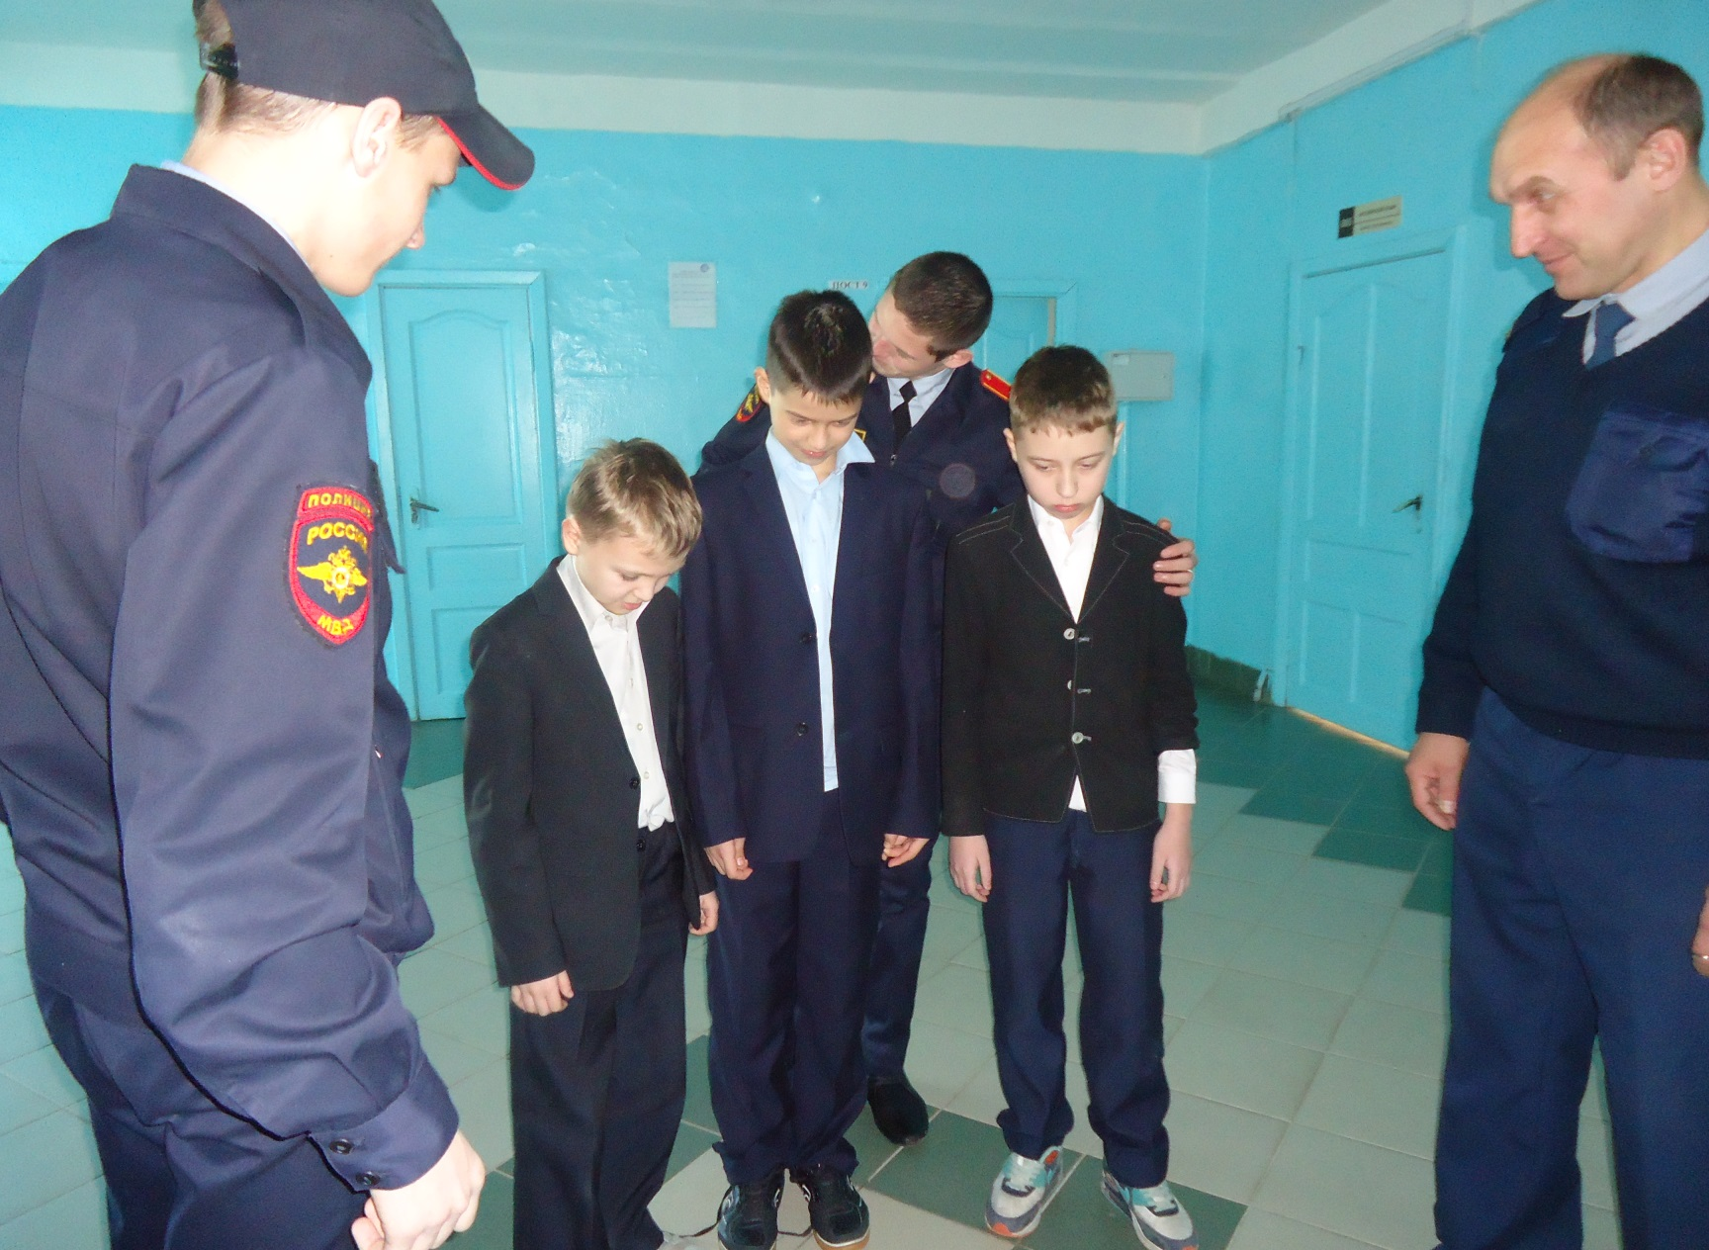
Очередной рейд по школе

Slide 25
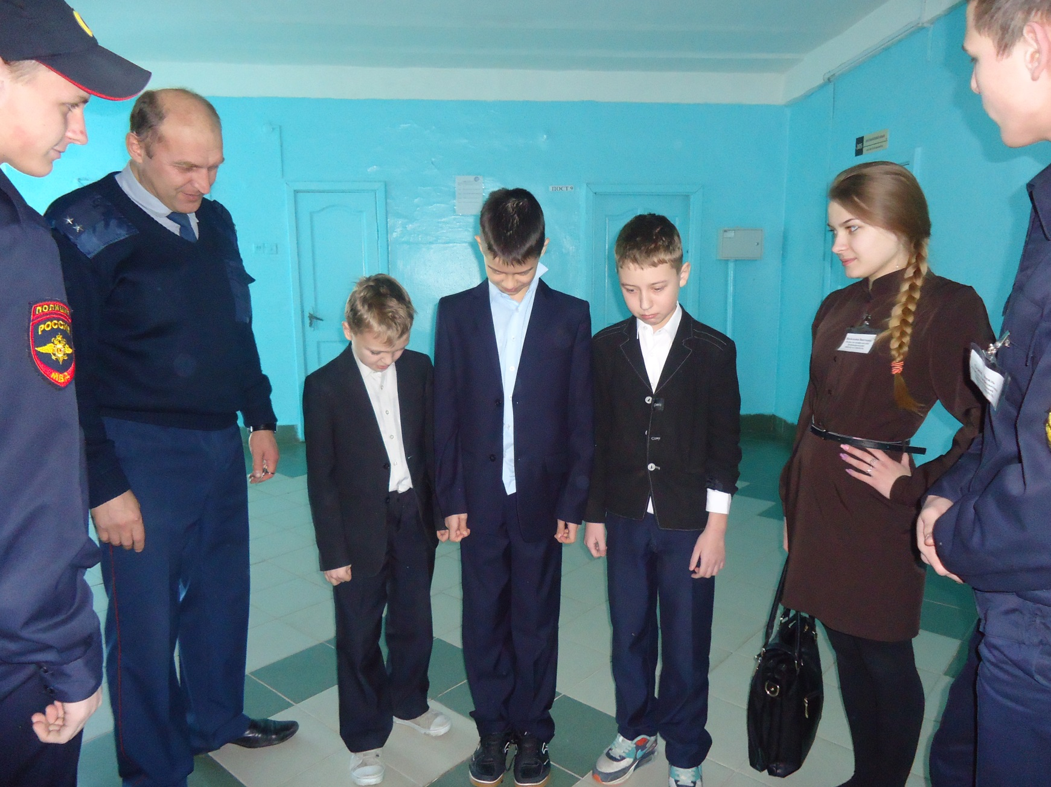

Slide 26
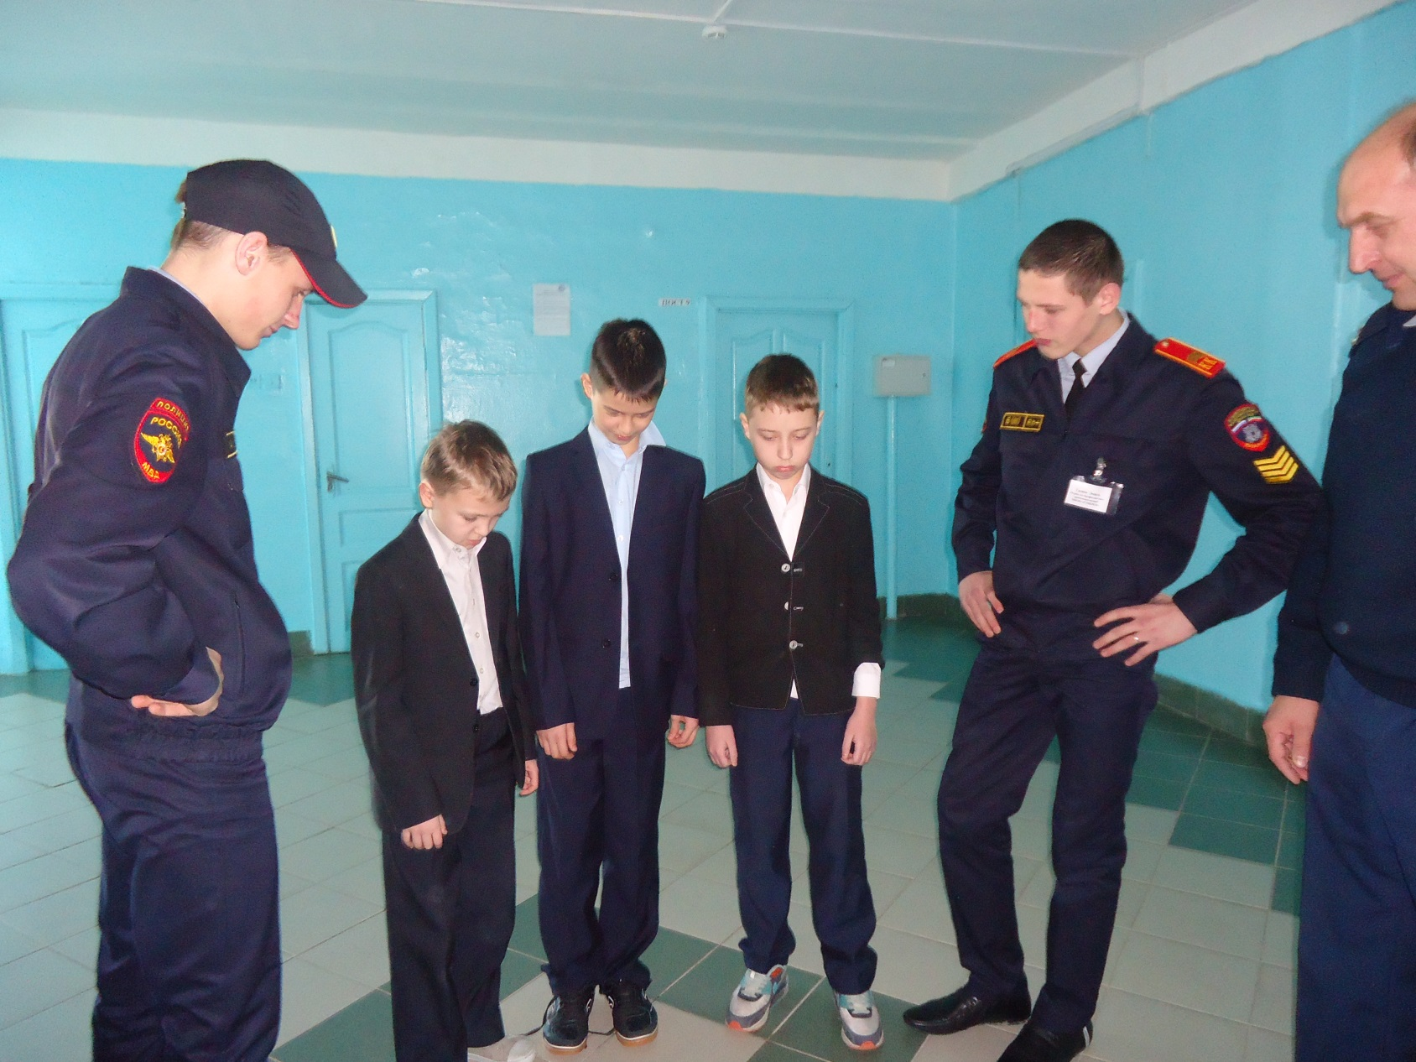

Slide 27
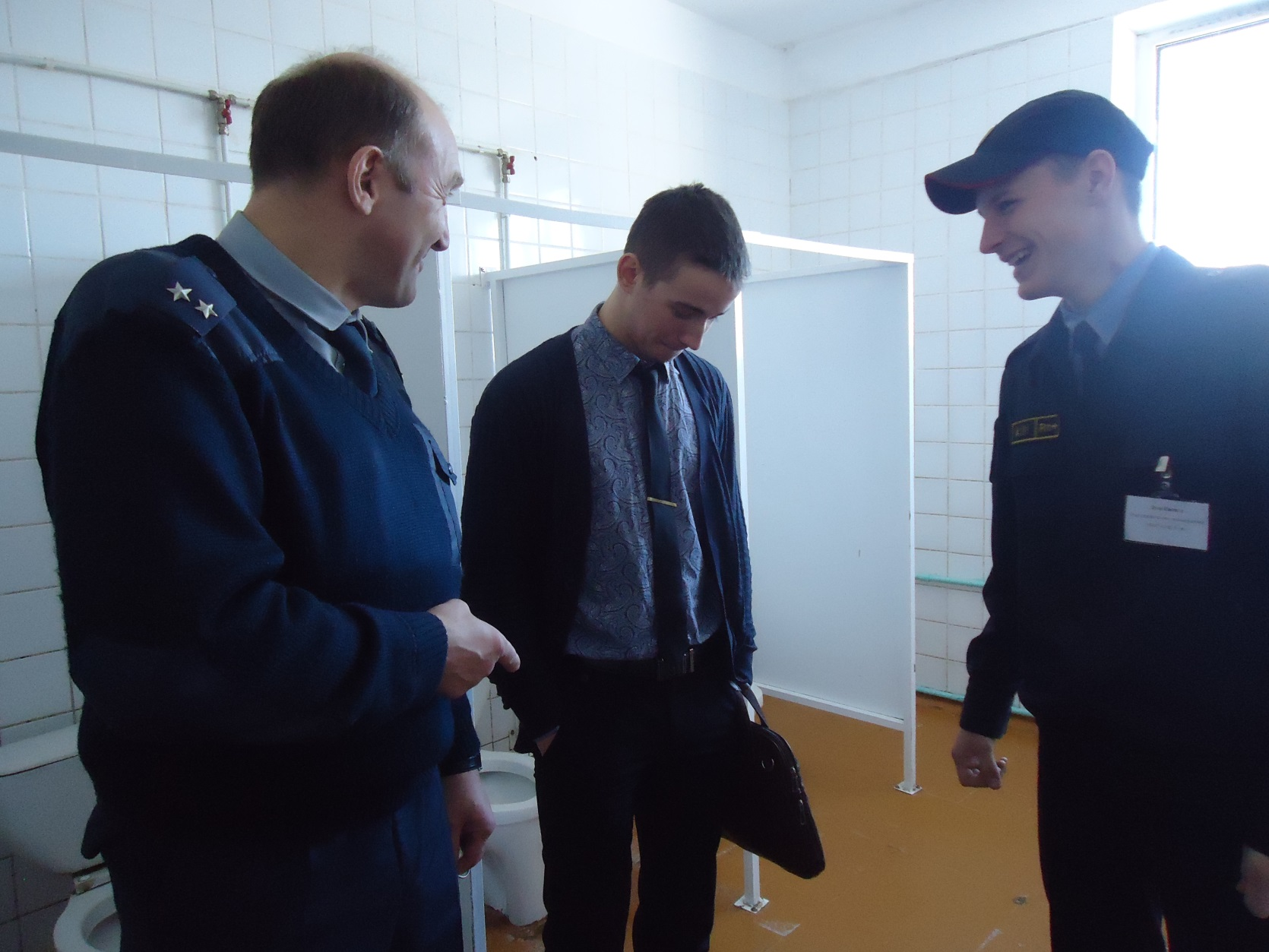

Slide 28
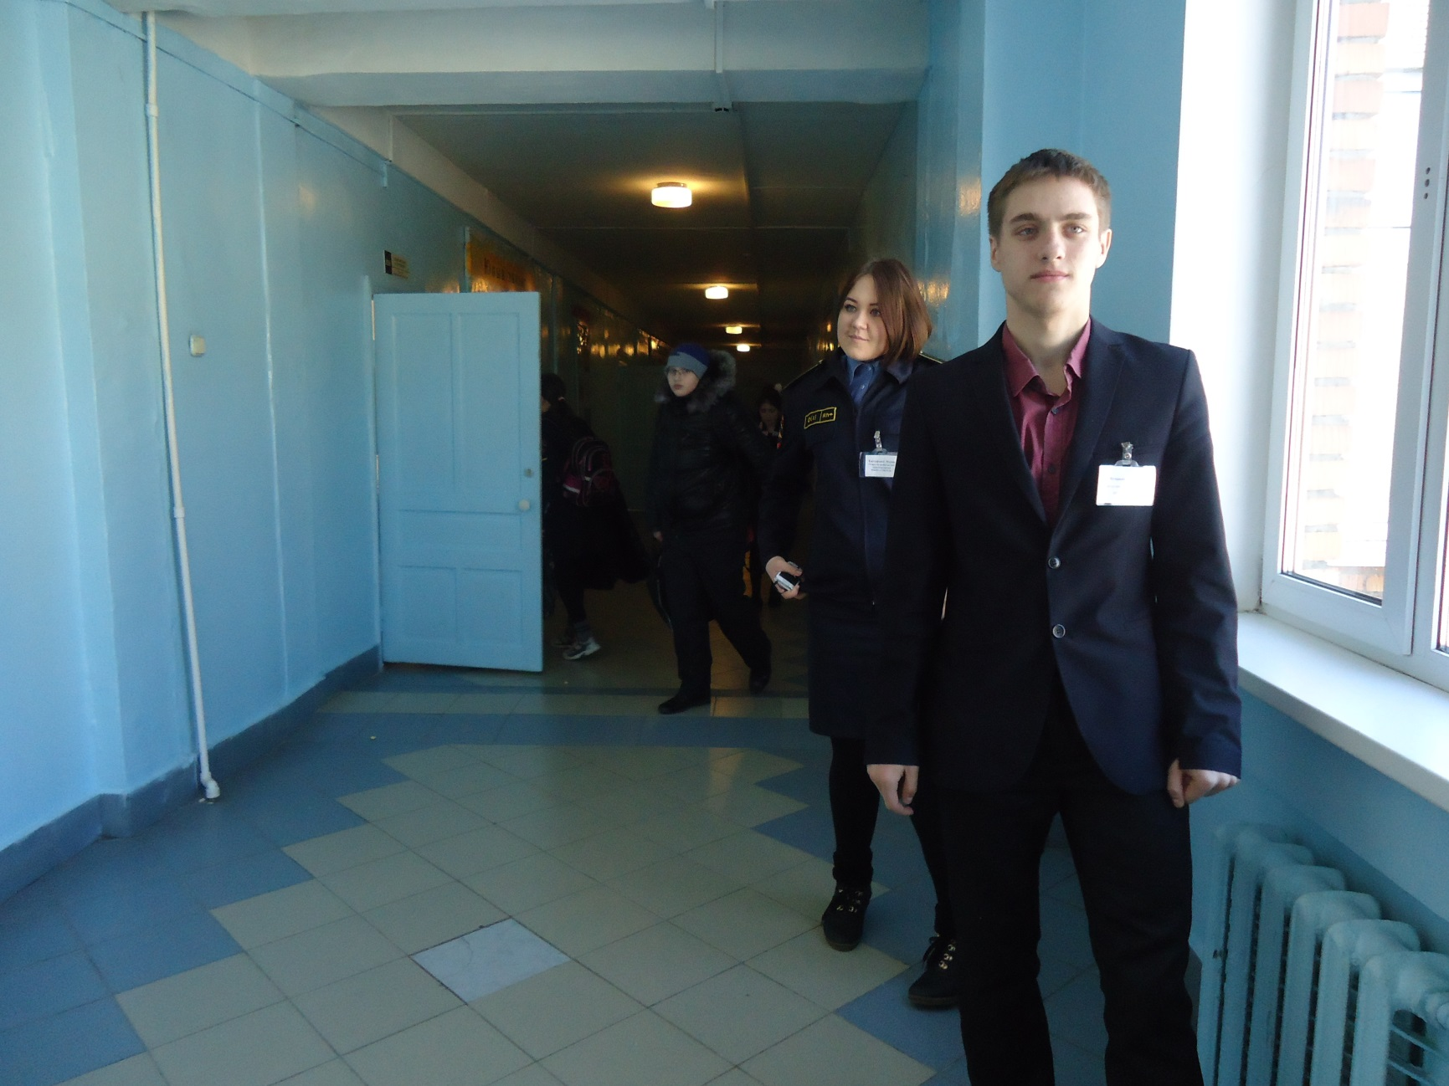

Slide 29
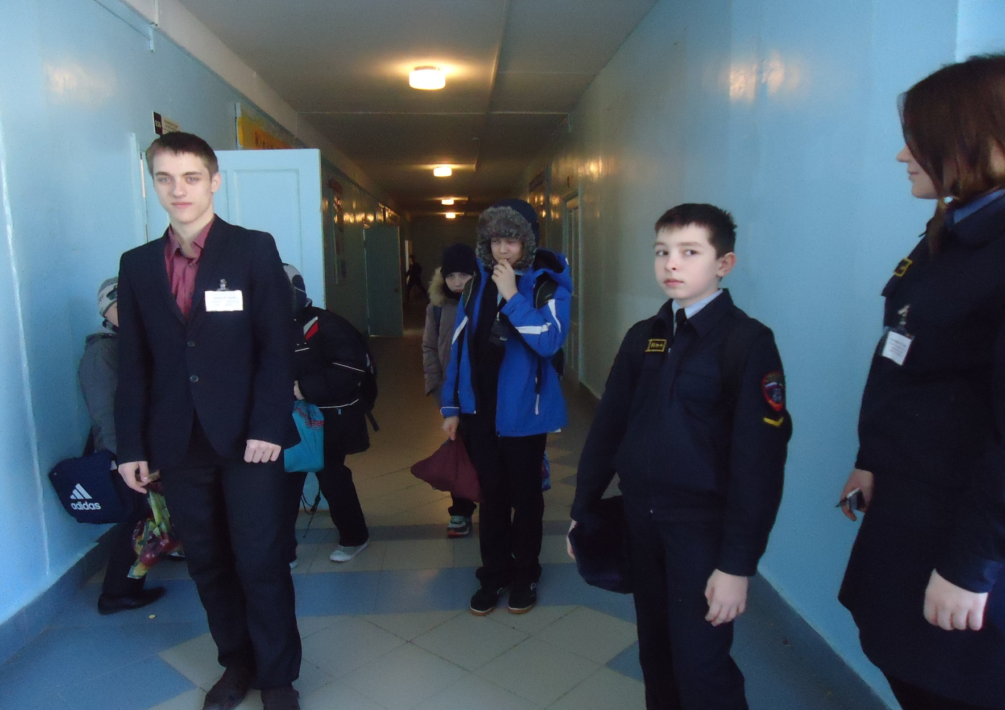

Slide 30
Спасибо за внимание!

